Slide 1

Transizione energetica e investimenti
Energia Hitachi
Matteo Scattolin
Responsabile della fabbrica di trasformatori di Monselice (Pd), Hitachi Energy Italy SpA
STRICTLY CONFIDENTIAL
Internal
Confidential

Slide 2
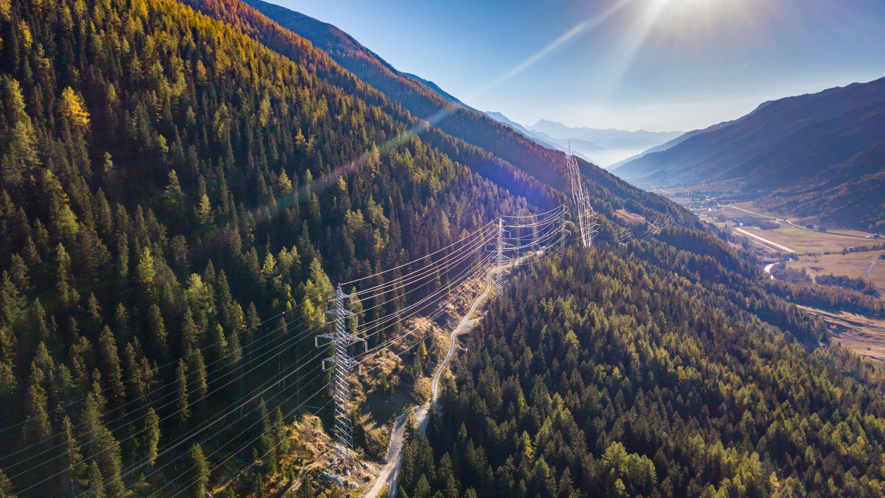




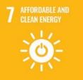
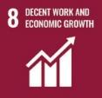
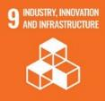
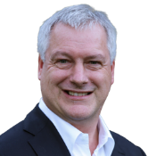

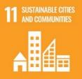
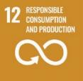



Benvenuti in Hitachi Energy
Il nostro scopo
Hitachi Energy
Promuovere un futuro energetico sostenibile per tutti
Stiamo rendendo il sistema energetico mondiale più sostenibile, flessibile e sicuro. In qualità di leader tecnologico all’avanguardia, collaboriamo con clienti e partner per abilitare un futuro energetico sostenibile per le generazioni di oggi e quelle future.
Ci troviamo in un “supercycle energetico” – un’era di trasformazione guidata dal passaggio accelerato alle energie rinnovabili e all’elettrificazione. Le sfide che ci attendono sono importanti e più grandi di una singola azienda, di un singolo team e di un singolo individuo.
Far fronte a questo scenario richiede di ripensare le partnership con i nostri clienti in tutti i settori e con i governi per andare oltre i limiti nell'innovazione, nei modelli aziendali, negli standard e nella tecnologia.
In Hitachi Energy, stiamo guidando questa trasformazione per promuovere un futuro energetico sostenibile per tutti.
Andreas Schierenbeck
Amministratore delegato,
Hitachi Energy
Italiano: Tutti i diritti riservati

Slide 3
Verso un futuro a zero emissioni di carbonio
Guidare la trasformazione energetica
L'elettricità sarà la spina dorsale dell'intero sistema energetico
Oggi
~20%
2050
+50%
del consumo energetico totale
Nel sistema energetico globale del 2050, avremo bisogno di circa quattro volte la capacità di generazione di energia
e dovremo trasferire fino a tre volte più energia elettrica rispetto al 2020
Notes:
Guidare la trasformazione energetica significa per Hitachi Energy supportare la transizione energetica per raggiungere un futuro a zero emissioni di carbonio
Se dovessimo riassumerlo in una parola, questa sarebbe ELETTRICITÀ
…poiché l’elettricità sarà la spina dorsale del sistema energetico
Ma cosa significa veramente?
…
In termini di cifre, oggi l'elettricità rappresenta circa il 20% del consumo energetico totale; nel 2050, in uno scenario di emissioni nette pari a zero, tale percentuale supererà il 50%.

Slide 4


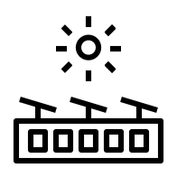


Informazioni su Hitachi Energy
~45.000 dipendenti
150
nationalities
60
countries
250
anni di eredità combinati
1,800+
ingegneri di campo
2,600+
Esperti di R&S
~13 miliardi di $ USD di volumi d'affari
Automazione della griglia
Integrazione della griglia
Unità aziendali
Prodotti ad alta tensione
Siti di produzione Posizione approssimativa
Paesi di operazione
Servizio
  Sede centrale a
  Zurigo, Svizzera
Trasformatori
Clienti
Offerta
Geografie
■ Trasporti e infrastrutture
■ Industria
■ Utility
■ Servizi
■ Software e automazione
■ Sistemi
■ Prodotti
■ Asia, Medio Oriente e Africa
■ Americhe
■ Europa
Notes:
Informazioni su Hitachi Energy
Sede centrale a Zurigo, Svizzera
~45.000 dipendenti
Oltre 60 Paesi
Oltre 1.800 ingegneri di campo
150 nazionalità
250 anni di patrimonio combinato
2.600 esperti di R&S
Cinque unità aziendali
Mix aziendale (per fatturato)
Clienti
Offerta
Geografie

Slide 5
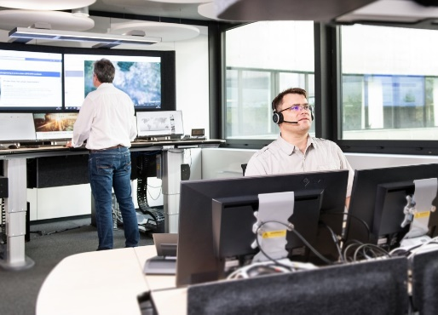
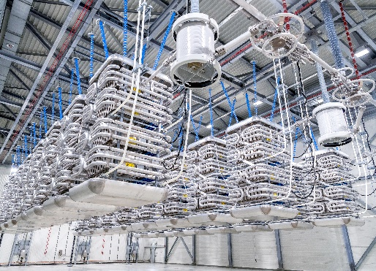
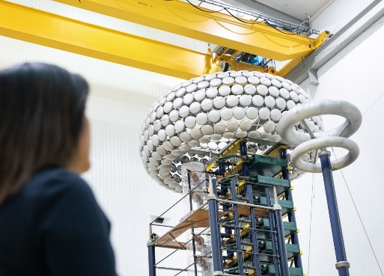
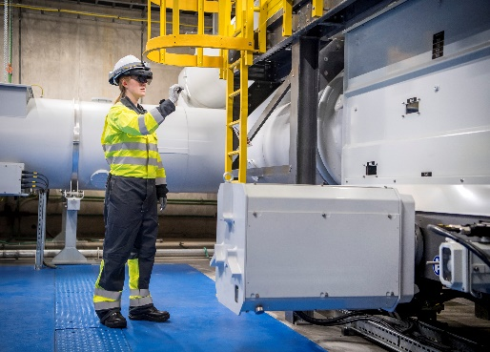
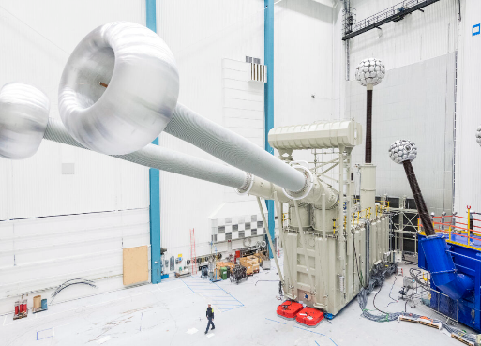
Hitachi Energy – Leader tecnologico globale in tutte le business unit
Grid Automation
Grid Integration
High Voltage Products
Service
Transformers
#2
#2
#1
#1
#1
Revenues
Market share
Revenues
Market share⁴
Revenues
Market share
Installed base*
Revenues
Market share
*Revenues data is not yet available as Service is a new Business Unit created on April 1, 2025
Promuovere l'innovazione, le tecnologie e le soluzioni all'avanguardia
mantenendo e modernizzando al contempo la più grande base installata del mondo

Slide 6
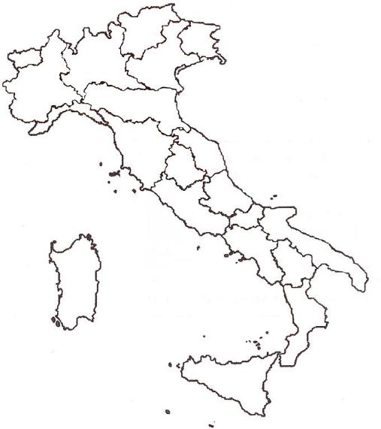

Hitachi Energy in Italia in sintesi
Milano
HQ / Grid Integration/ Grid Automation
Lodi
HV Products. Quadri elettrici ibridi PASS, Moduli multifunzione, GIS, Trasformatori di misura
1’000⁺ dipendenti (23% donne)
6
sedi
~100
anni di storia
(dal 1905)
San Donato M.se
COET S.r.l.
Monselice
Trasformatori. Trasformatori di piccola potenza fino a 63 MVA 171 kV; Trasformatori di media potenza fino a 120 MVA 220 kV.
~500
dipendenti in fabbriche e R&S
Certificazioni ISO 9001
14001 – 27001 37001 – 45001
Genova
Grid Automation - Centro di R&S. Grid Edge; Sistemi di accumulo di energia a batterie; Microreti; Soluzioni di generazione distribuita.
  Clienti principali: Terna, Enel, ENI, A2A, ACEA, Maire Tecnimont, Technip FMC, Edison, Ansaldo Energia, Fincantieri, Danieli, RFI, ...
Santa Palomba
Grid Automation - Automazione e controllo. SAS, Protezione e Controllo, Sistemi SCADA
Grid Automation
Roma
Ufficio vendite
Grid Integration
Business Unit
High Voltage Products
Services
Transformers
Notes:
Informazioni su Hitachi Energy
Sede centrale a Zurigo, Svizzera
~45.000 dipendenti
Oltre 60 Paesi
Oltre 1.800 ingegneri di campo
150 nazionalità
250 anni di patrimonio combinato
2.600 esperti di R&S
Cinque unità aziendali
Mix aziendale (per fatturato)
Clienti
Offerta
Geografie

Slide 7
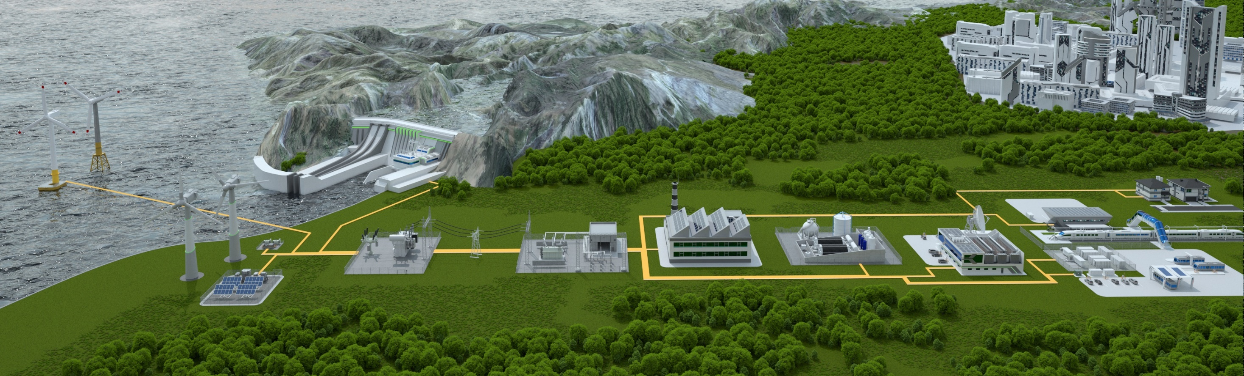


Serviamo i clienti lungo tutta la filiera energetica
Produzione di energia
Trasmissione e distribuzione di energia
Industrie ad alta intensità energetica
Eolico offshore
Generazione convenzionale
Eolico terrestre
Industrie
Data Center
Trasmissione di potenza
Distribuzione di energia
Produzione di idrogeno
Trasporti
Fotovoltaico
Trasformare attraverso
tecnologie a basseemissioni di carbonio e soluzioni digitali
Accelerare il passaggio
alla generazione di energia rinnovabile
Decarbonizzare attraverso l'elettrificazione
Ampliare e rafforzare la rete di trasmissione e distribuzione
Abilitare combustibili energetici sostenibili

Slide 8
Verso un futuro a zero emissioni di carbonio
Guidare la trasformazione energetica
L'elettricità sarà la spina dorsale dell'intero sistema energetico
Oggi
~20%
2050
+50%
del consumo energetico totale
I trasformatori sono ovunque ci sia elettricità

Slide 9
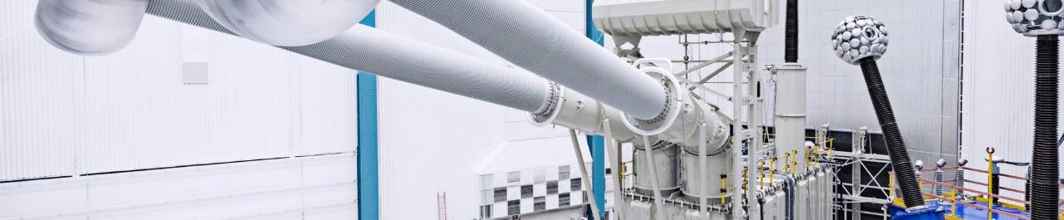
Trasformatori
La più grande base installata al mondo
~18.000 dipendenti
con ~30 centri di assistenza
Cos'è un trasformatore?
I trasformatori sono fondamentali per la nostra moderna infrastruttura elettrica. Realizzano l'aumento o la diminuzione della tensione elettrica, consentendo l'efficiente trasmissione e distribuzione dell'elettricità su lunghe distanze.
Dai piccoli trasformatori presenti nei dispositivi di uso quotidiano, ai grandi trasformatori industriali utilizzati nelle reti elettriche, questi componenti sono essenziali per il funzionamento affidabile del nostro mondo interconnesso.
Gamma completa di trasformatori, componenti e servizi di potenza, distribuzione e
trazione
Intervallo di tensione fino a
1.200 kV CA e 1.100 kV CC
⁓60
fabbriche in tutto il mondo
Operativi in
60 Paesi
Le cifre includono i trasformatori BU e i professionisti dei trasformatori che lavorano per il servizio BU
Italiano: Tutti i diritti riservati

Slide 10

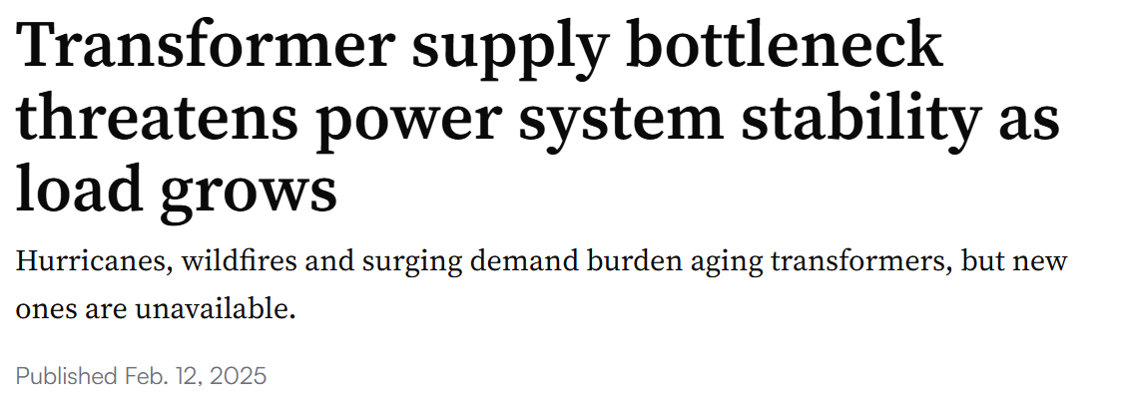
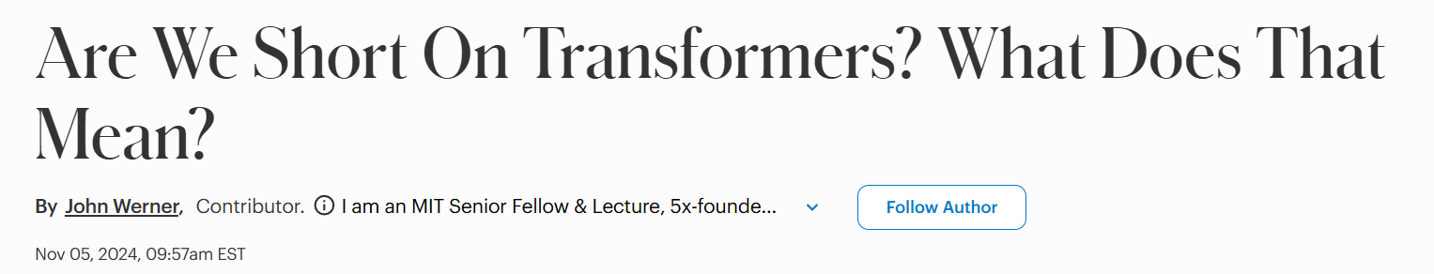



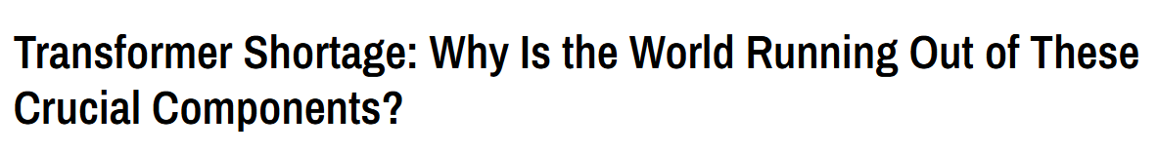
Cosa troviamo sui media internazionali?

Slide 11
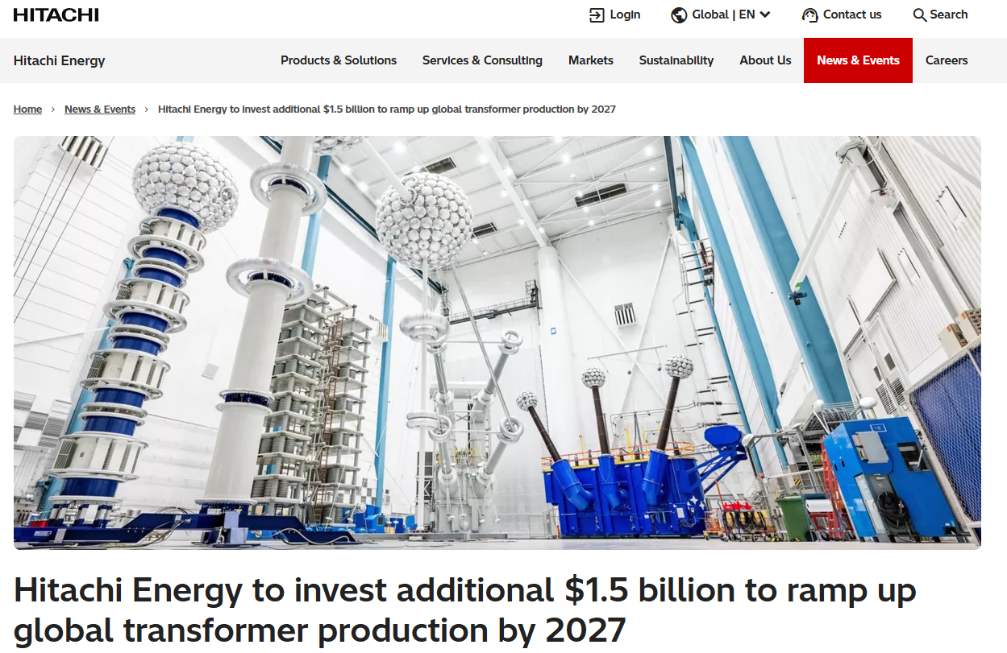
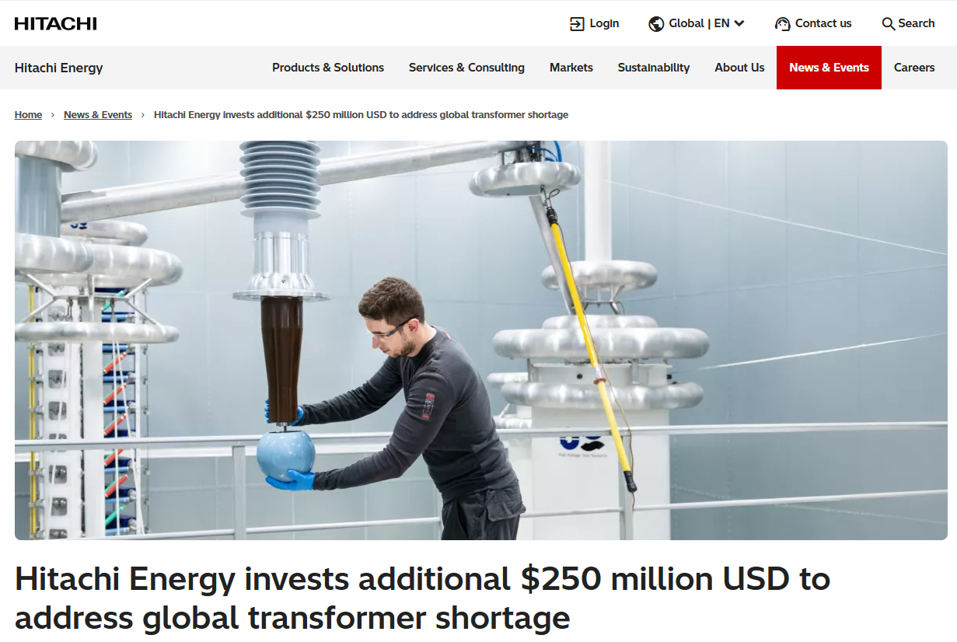
Hitachi Energy investe nella capacità produttiva dei trasformatori
Aprile 2024
Marzo 2025

Slide 12
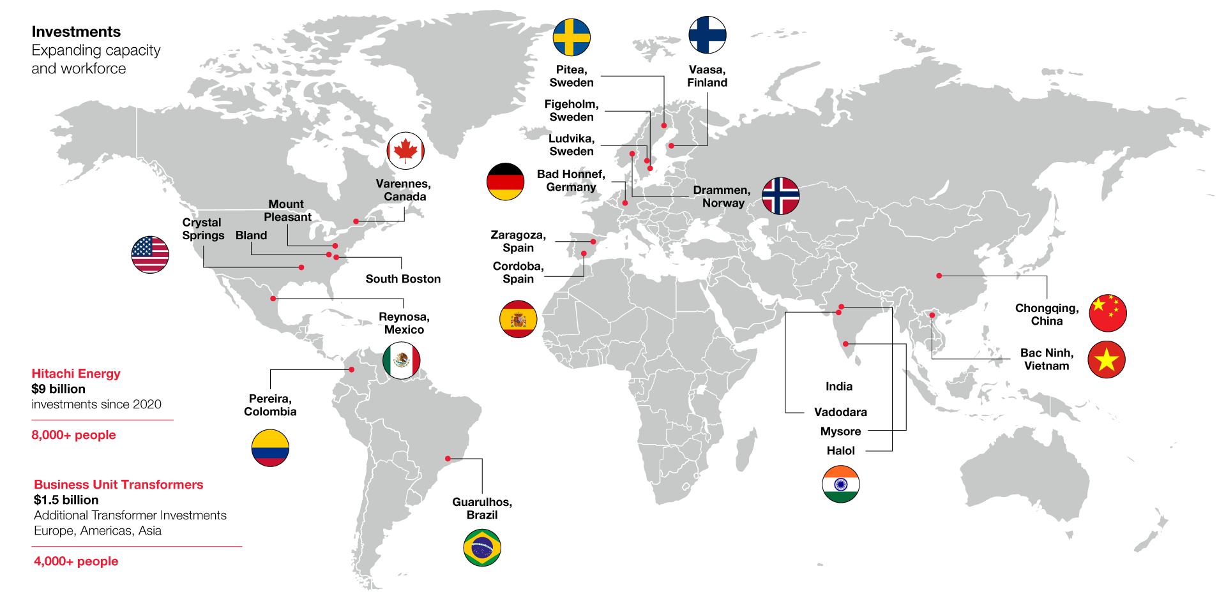
Investimenti globali di Hitachi Energy Transformers
Ampliare la capacità e la forza lavoro

Slide 13
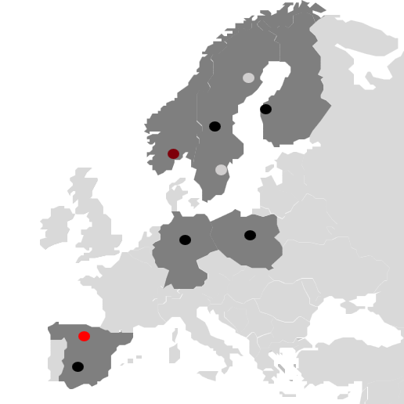

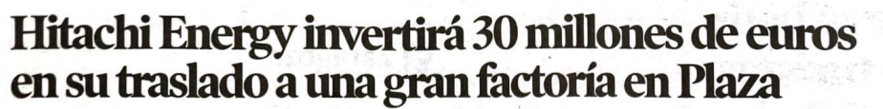
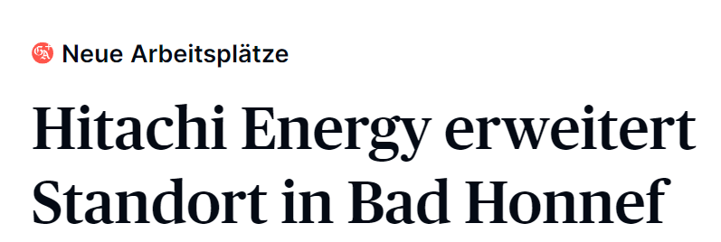


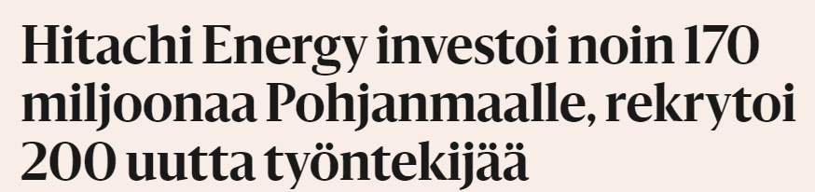
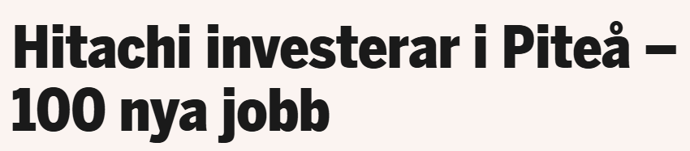
Transformers | Investimenti in Europa
Ampliare la capacità e la forza lavoro
Lodz,
Poland
Vaasa,
Finland
Cordoba,
Spain
Figeholm,
Sweden
Zaragoza,
Spain
2024
Drammen,
Norway
2025
Bad Honnef,
Germany
Ludvika,
Sweden
Piteå,
Sweden
Hitachi Energy Sweden 330 MUSD
STIAMO CRESCENDO
Rafforzamento della nostra capacità produttiva di trasformatori e componenti con significativi investimenti in conto capitale in Europa
Conseguente significativa aggiunta di personale
TITOLI DEI MEDIA

Slide 14
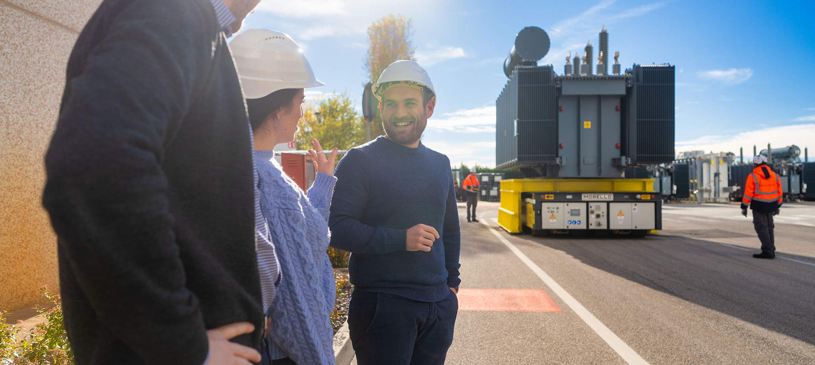

Let’s
transform
the energy future
Grazie ai nostri team innovativi e diversificati e alla tecnologia pionieristica, trasformiamo l'energia per aggiungere valore sociale, ambientale ed economico, consentendo un futuro energetico sostenibile per le generazioni di oggi e di quelle future.

Slide 15
Grazie
Iscriviti alla nostra newsletter mensile per le ultime novità su Hitachi Energy e sul settore.
www.hitachienergy.com

